Slide 1

《计算机通信与网络》 网 络 实 验
（华三H3C网络设备）

Slide 2
《计算机通信与网络》实验内容
一、网络基础知识及双绞线制作、访问网络设备实验
二、交换机VLAN相关实验
三、路由器基础配置实验
四、RIP路由、OSPF路由配置
五、Windows下DNS、DHCP服务器配置
六、Windows下WEB、FTP服务器配置
七、扩展实验

Slide 3
实验6.1 Windows下的WEB服务器配置

Slide 4
实验6.1 Windows下的WEB服务器配置
实验目的
理解IIS服务的基本概念；
掌握在Windows 2003 server 上安装WEB服务器的方法；
掌握WEB服务器的配置方法；
掌握在客户端访问WEB服务器的方法。

Slide 5
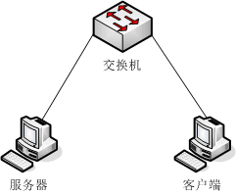
实验6.1 Windows下的WEB服务器配置
设备需求
设备需求
交换机 1台
PC机 2台
RJ45双绞线 2根
需要注意：作为WEB服务器的PC机必须安装Windows Server版本的操作系统

Slide 6
实验6.1 Windows下的WEB服务器配置
实验内容
在Windows 2003 server 上安装WEB服务器；
在Windows 2003 server 上配置WEB服务器
在客户端访问WEB服务器。

Slide 7
6.1.1 IIS的基本概念和工作原理
IIS的基本概念
IIS的基本概念：IIS(Internet Information Server)是一种Web（网页）服务组件，在组建局域网时，可以利用IIS来构建自己的Web服务器、FTP服务器、NNTP服务器和SMTP服务器，分别用于网页浏览、文件传输、新闻服务和邮件发送等方面，它使得在网络（包括互联网和局域网）上发布信息成了一件很容易的事。

Slide 8
6.1.1 IIS的基本概念和工作原理
WWW的基本概念
World Wide Web（也称Web、WWW或万维网）是Internet上集文本、声音、动画、视频等多种媒体信息于一身的信息服务系统，整个系统由Web服务器、浏览器 （Browser）及通信协议3部分组成。WWW采用的通信协议是超文本传输协议（HTTP，HyperText Transfer Protocol），它可以传输任意类型的数据对象，是Internet发布多媒体信息的主要应用层协议。

Slide 9
6.1.1 IIS的基本概念和工作原理
WWW的基本概念
WWW中的信息资源主要由一篇篇的网页为基本元素构成，所有网页采用超文本标记语言（HTML，HyperText Markup Language）来编写，HTML对Web页的内容、格式及Web页中的超链进行描述。Web页间采用超级文本（HyperText）的格式互相链接。通过这些链接可从这一网页跳转到另一网页上，这也就是所谓的超链接。

Slide 10
6.1.1 IIS的基本概念和工作原理
WWW的基本概念
Internet中的网站成千上万，为了准确查找。人们采用了统一资源定位器（URL，Uniform Resource Locator）来在全世界唯一标识某个网络资源。其描述格式为：
协议：//主机名称/路径名/文件名：端口号
例如：http://www.xidian.edu.cn，客户程序首先看到http（超文本传输协议），知道处理的是HTML连接，接下来的是www.xidian.edu.cn站点地址（对应一特定的IP地址，通过上一章DNS服务解析），http协议默认使用的TCP协议端口为80，可省略不写。

Slide 11
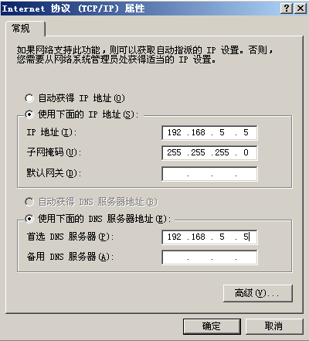
6.1.2 WEB服务器的安装与配置
WEB服务器的IP地址配置
选择一台已经安装好Windows 2003 server版本操作系统的PC机,在这台PC机上安装WEB服务器，确认其已安装了TCP/IP协议，将WEB服务器的IP地址设为静态的IP地址，并设置服务器自己TCP/IP协议的DNS配置。

Slide 12
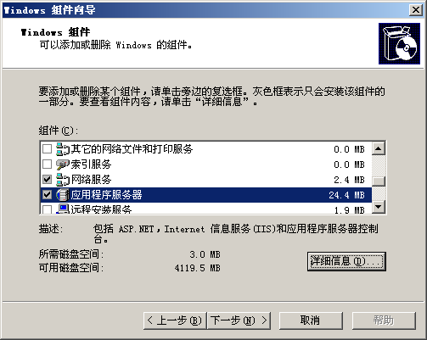
6.1.2 WEB服务器的安装与配置
WEB服务器的安装
步骤1：
选择“开始”/“设置”/“控制面板”/“添加或删除程序”，选择“添加/删除Windows组件”，弹出安装向导对话框，选择“应用程序服务器”，点击“详细信息”按钮 。

Slide 13
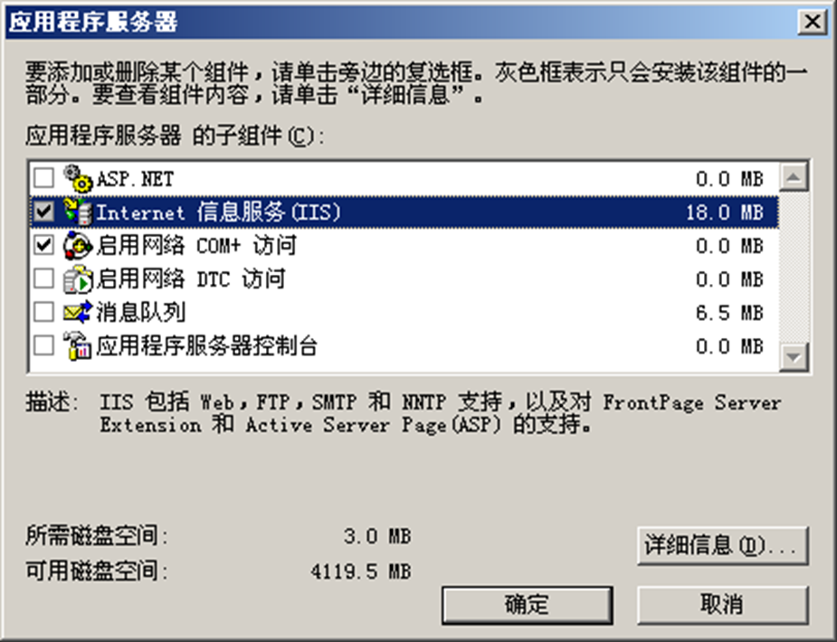
6.1.2 WEB服务器的安装与配置
WEB服务器的安装
步骤2：
在出现的应用程序服务器组件中，选择“Internet信息服务（IIS）”，单击“详细信息”。

Slide 14
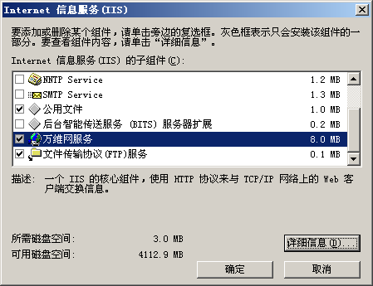
6.1.2 WEB服务器的安装与配置
WEB服务器的安装
步骤3：
在“Internet信息服务（IIS）”对话框，安装WWW服务，选择“万维网服务”复选项；若同时安装FTP服务，选择“文件传输服务（FTP）协议”复选项，单击“确定”开始安装，单击“完成”结束 。

Slide 15
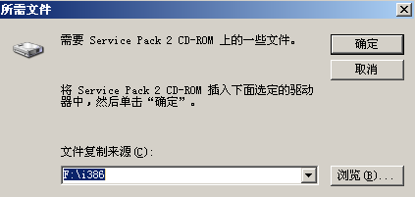
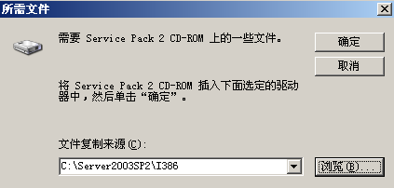
6.1.2 WEB服务器的安装与配置
WEB服务器的安装
步骤3：
在“Internet信息服务（IIS）”对话框，安装WWW服务，选择“万维网服务”复选项；若同时安装FTP服务，选择“文件传输服务（FTP）协议”复选项，单击“确定”开始安装，单击“完成”结束 。

Slide 16
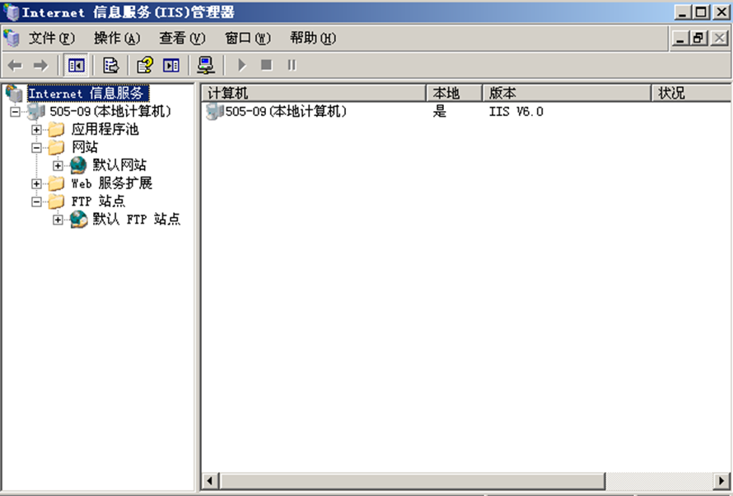
6.1.2 WEB服务器的安装与配置
WEB服务器的配置
步骤1：
系统自动安装组件完成后，在“开始”/“程序”/“管理工具”程序组中会添加一项“Internet信息服务管理器”，打开IIS管理器，此时服务器的WWW、FTP等服务会自动启动。

Slide 17
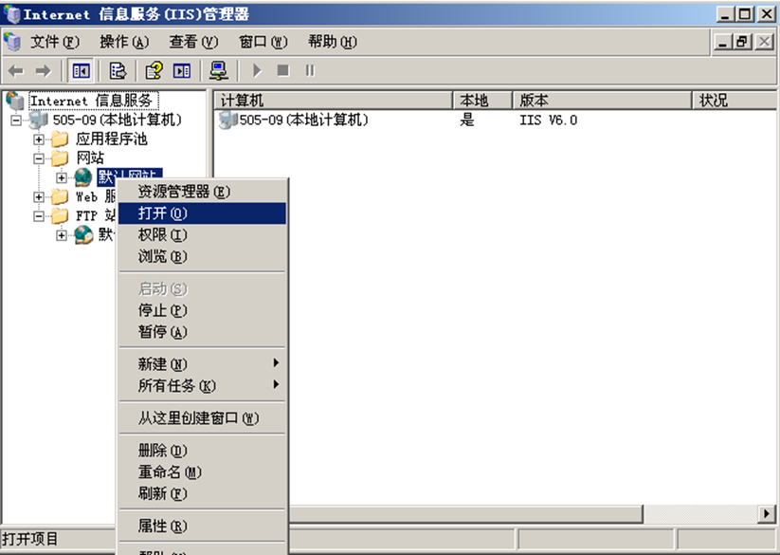
6.1.2 WEB服务器的安装与配置
WEB服务器的配置（设置默认站点）
步骤2：
将制作好的主页文件（html文件）复制到\Inetpub\wwwroot目录，该目录是安装程序为默认Web站点预设的发布目录。将主页文件的名称改为Default.htm。IIS默认要打开的主页文件是Default.htm或Default.asp，而不是一般常用的Index.htm 。

Slide 18
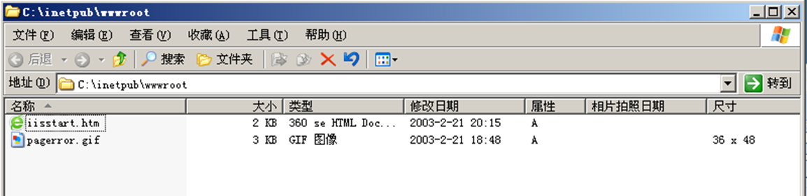
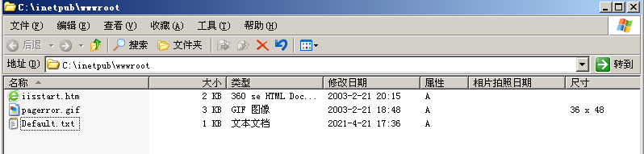
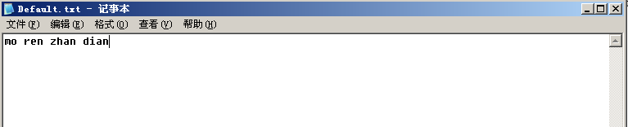
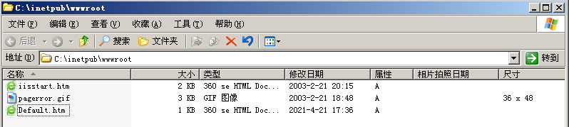
6.1.2 WEB服务器的安装与配置
WEB服务器的配置（设置默认站点）
步骤2：
将制作好的主页文件（html文件）复制到\Inetpub\wwwroot目录，该目录是安装程序为默认Web站点预设的发布目录。将主页文件的名称改为Default.htm。IIS默认要打开的主页文件是Default.htm或Default.asp，而不是一般常用的Index.htm 。

Slide 19
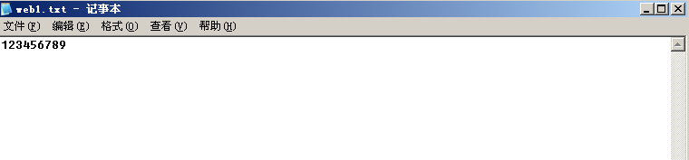
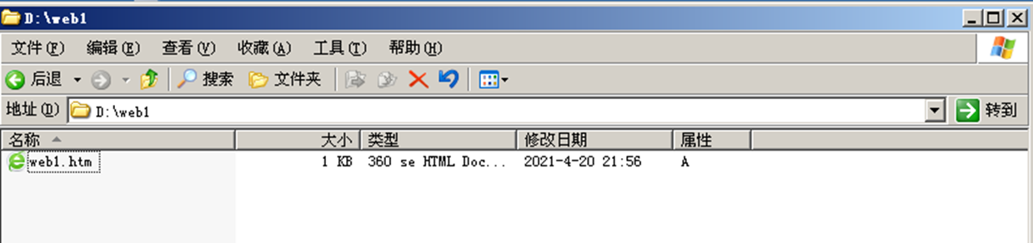
6.1.2 WEB服务器的安装与配置
WEB服务器的配置（添加新的WEB站点）
步骤1：
在PC机的D盘下新建一个名称为web1ceshi的站点，站点目录设置为D:\web1，制作主页文件WEB.htm，将制作好的主页文件（html文件---WEB1.htm）复制到D:\web1目录，该目录是为web1ceshi站点设定的发布目录。

Slide 20
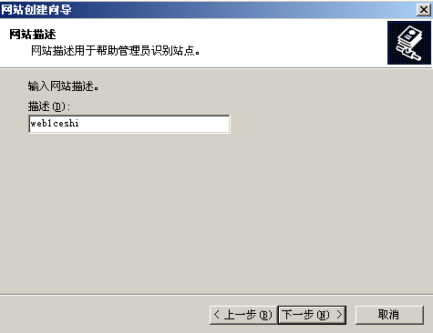
6.1.2 WEB服务器的安装与配置
WEB服务器的配置（添加新的WEB站点）
步骤2：
打开 “Internet信息服务管理窗口”，鼠标右键单击网站，在弹出菜单中选择“新建”/“网站”，出现“网站创建向导”，单击“下一步”继续。设置名称为web1ceshi，单击“下一步”继续。

Slide 21
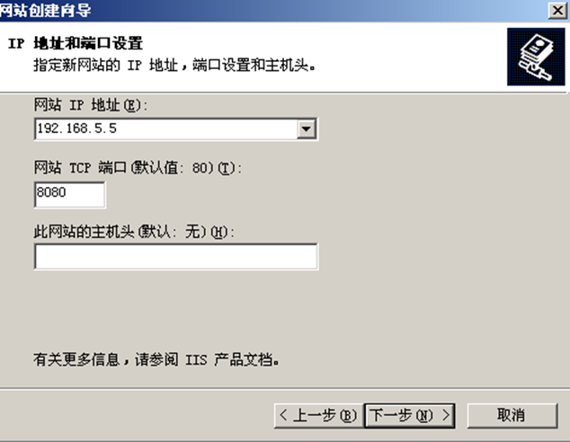
6.1.2 WEB服务器的安装与配置
WEB服务器的配置（添加新的WEB站点）
步骤3：
出现如图所示窗口，输入新建Web站点的IP地址和TCP端口地址，单击“下一步”继续。

Slide 22
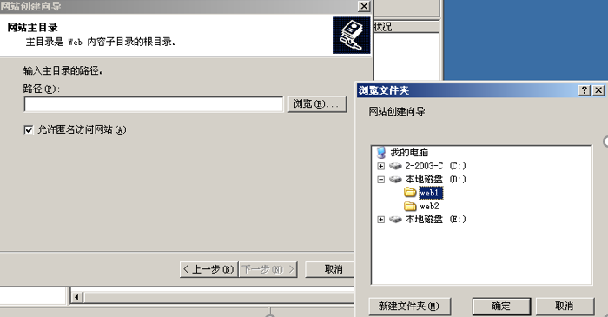
6.1.2 WEB服务器的安装与配置
WEB服务器的配置（添加新的WEB站点）
步骤4：
出现如图所示对话框，输入站点的主目录路径，然后单击“下一步”。

Slide 23
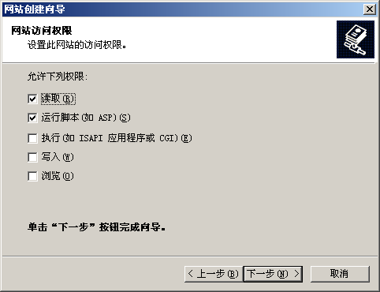
6.1.2 WEB服务器的安装与配置
WEB服务器的配置（添加新的WEB站点）
步骤5：
在网站访问权限对话框中设置Web站点的访问权限，一般要选取“读取”属性，但为了支持脚本语言如ASP，还需选择“运行脚本”选项。为保证网站安全，建议不要选取“写入”选项。单击“下一步”完成设置。

Slide 24
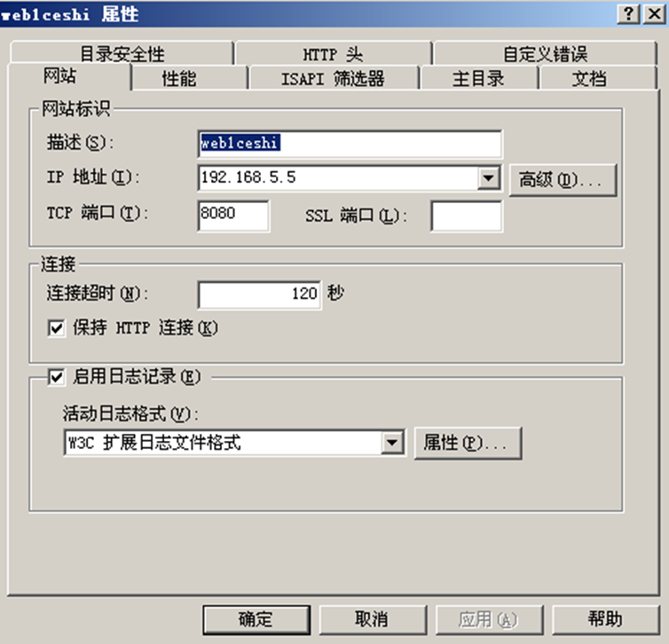
6.1.2 WEB服务器的安装与配置
WEB站点的配置与管理
步骤1：
Web站点建立好之后，可以通过“Microsoft 管理控制台”进一步来管理及设置Web站点。 选择“开始”/“程序”/“管理工具”/“Internet信息服务管理器”，打开“Internet信息服务窗口”，在所管理的网站上，单击鼠标右键选择“属性”菜单项，进入该站点的“属性”对话框。

Slide 25
6.1.2 WEB服务器的安装与配置
WEB站点的配置与管理
步骤1：
描述：在“说明”文本框中输入对该站点的说明文字，用它表示站点名称。
IP地址：设置此站点使用的IP地址，如果构架此站点的计算机中设置了多个IP地址，可以选择对应的IP地址。
TCP端口：确定正在运行的服务的端口。默认情况下TCP80端口是HTTP Service服务监听并占用。

Slide 26
6.1.2 WEB服务器的安装与配置
WEB站点的配置与管理
步骤1：
同一台WEB服务器下的多个网站站点同时工作时，不能使用相同的端口号。默认WEB站点使用的TCP端口号是80端口，新建的站点，可以将TCP端口配置为8080等等，默认512号以下的端口已经被占用了。

Slide 27
6.1.2 WEB服务器的安装与配置
WEB站点的配置与管理
步骤1：
连接：“连接超时”设置服务器断开未活动用户的时间。
启用日志记录：默认的日志文件保存在\Windows\system32\LogFiles子目录下。通过日志可以监视访问本服务器的用户、内容等，对不正常的连接和访问加以监控和限制。

Slide 28
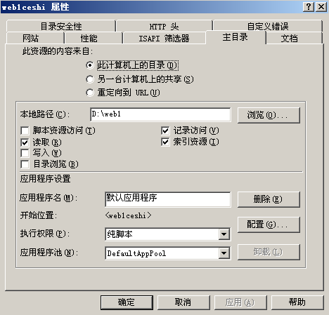
6.1.2 WEB服务器的安装与配置
WEB站点的配置与管理
步骤2：
在主目录属性页下，可以设置网站所提供的内容来自何处，内容的访问权限以及应用程序在此站点的执行许可。

Slide 29
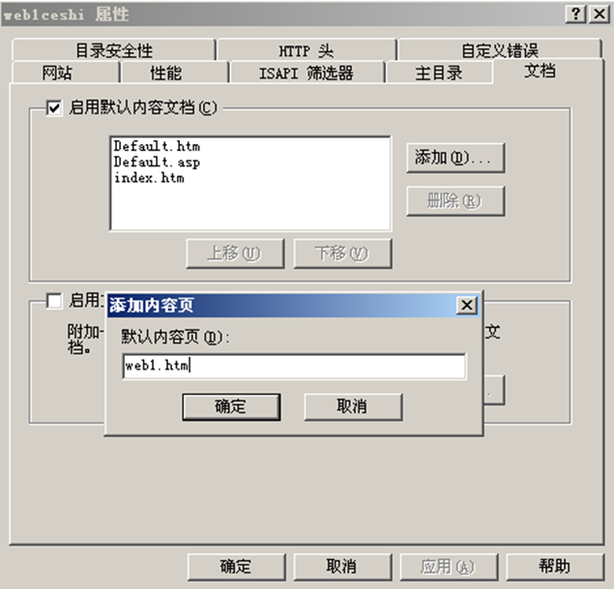
6.1.2 WEB服务器的安装与配置
WEB站点的配置与管理
步骤3：
在文档属性页下，可以添加新建站点的网页文件web1.htm，利用上移、下移操作调整网页文件的优先访问顺序。

Slide 30
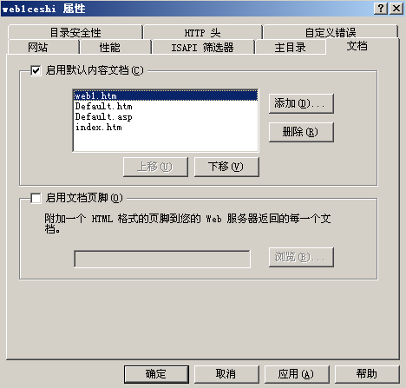
6.1.2 WEB服务器的安装与配置
WEB站点的配置与管理
步骤3：
在文档属性页下，可以添加新建站点的网页文件web1.htm，利用上移、下移操作调整网页文件的优先访问顺序。

Slide 31
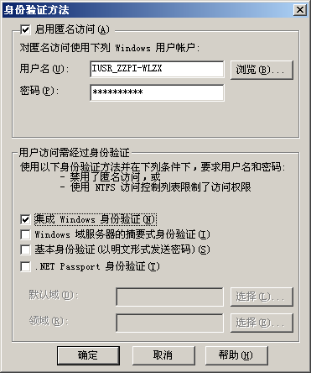
6.1.2 WEB服务器的安装与配置
WEB站点的配置与管理
步骤4：
在目录安全性属性页下，选择“身份验证和访问控制”中的“编辑”按钮，弹出如图所示对话框，在该对话框中可以设置启用匿名访问或设置匿名访问使用的用户名和密码。另外还可以设置以什么样的身份验证方法来访问页面。

Slide 32
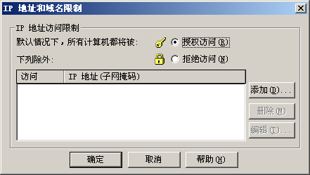
6.1.2 WEB服务器的安装与配置
WEB站点的配置与管理
步骤4：
IP地址和域名控制方式为：授权访问和拒绝访问。
授权访问：开放访问此站点的权限给所有用户，并可以在“下列地址例外”列表中加入不受欢迎的用户IP地址。

Slide 33
6.1.2 WEB服务器的安装与配置
WEB站点的配置与管理
步骤4：
拒绝访问：不开放访问此站点的权限，默认所有人不能访问该站点，在“下列地址例外”列表中加入允许访问站点的用户IP地址，使它们具有访问权限。
合理地设置“授权访问”和“拒绝访问”可以有效提高WWW服务器的安全，当服务器只供内部用户使用时，设置适当的“授权访问”IP地址列表，可以保护服务器不受外部的攻击。

Slide 34
实验内容：
1、理解WEB服务器的基本概念和原理。
2、熟悉WEB服务器的配置和管理方法。
3、熟悉在WEB客户端通过浏览器（可以用IP地址或域名）的方式访问WEB站点。

Slide 35
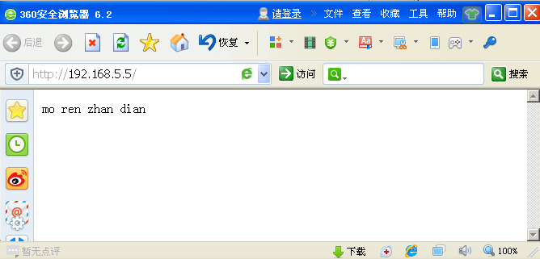
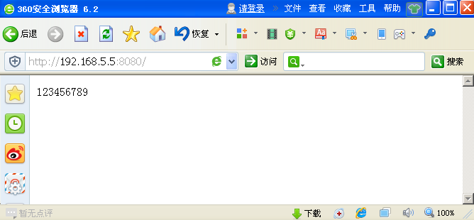
实验内容：
通过浏览器访问默认站点
通过浏览器访问新建web1站点

Slide 36
谢谢大家！

